Slide 1
Foliensatz Verantworten statt kompensieren

Slide 2
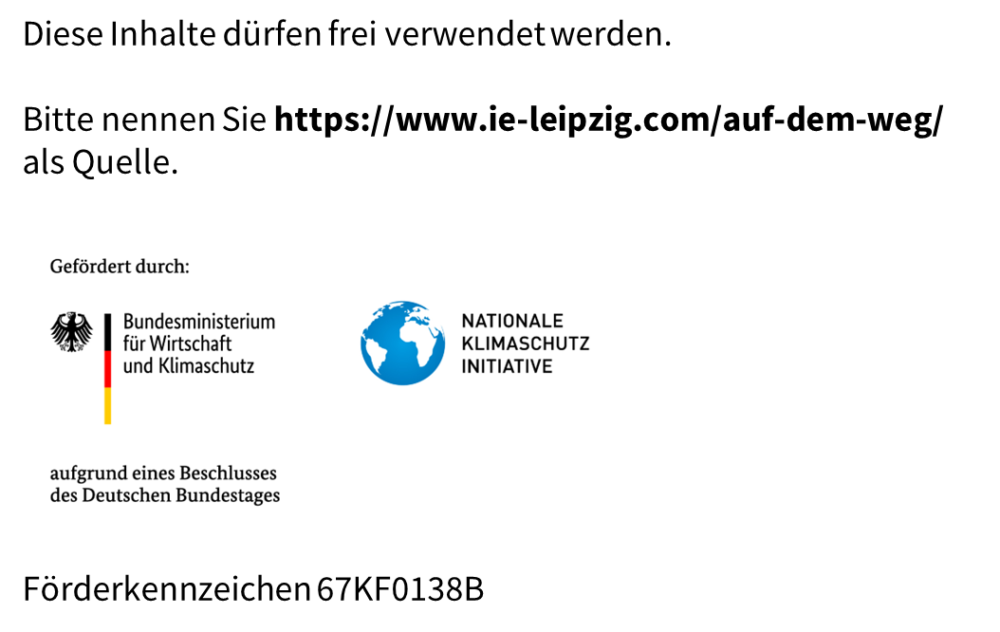
Verwendungshinweise

Slide 3
9 Etappen – 1 Ziel
Organisation aufbauen
Anwendungsbereich definieren
Treibhausgase bilanzieren
Ziele formulieren
Maßnahmen umsetzen
Verantworten statt kompensieren
Kommunizieren
Überprüfen
Anpassen
Etappen nach Umweltbundesamt, Der Weg zur treibhausgasneutralen Verwaltung 2021
Notes:
Hinweise:
Die Icons dürfen frei, einzeln und auch ohne Bezeichnung verwendet werden. Die Etappen orientieren sich am Leitfaden des Umweltbundesamtes aus dem Jahr 2021. In darauf aufbauenden Darstellungen und auch in der Praxis werden diese Etappen teilweise vereinfacht in weniger Stufen dargestellt, z.B. als Grundsatzbeschluss, Bilanzierung, Planung/Konzept, Umsetzung und Monitoring/Controlling. Wesentliche Unterscheidung und Weiterentwicklung im Vergleich zum UBA-Leitfaden: Eine freiwillige Kompensation im Kontext der Verwaltung wird nicht als tragfähig eingeschätzt. Die Etappe ist jedoch verblieben, da die Auseinandersetzung und Erarbeitung einer Position hier notwendig bleibt.
Weiterführende Information:
[1] Umweltbundesamt, Der Weg zur treibhausgasneutralen Verwaltung: Etappen und Hilfestellungen, 2021
https://www.umweltbundesamt.de/publikationen/der-weg-zur-treibhausgasneutralen-verwaltungbundesamt
Diese Inhalte dürfen frei verwendet werden. Bitte nennen Sie NKI-Projekt IkKa – Instrumente für kommunale Klimaschutzarbeit – Etappen-Rucksack 2024 als Quelle.

Slide 4
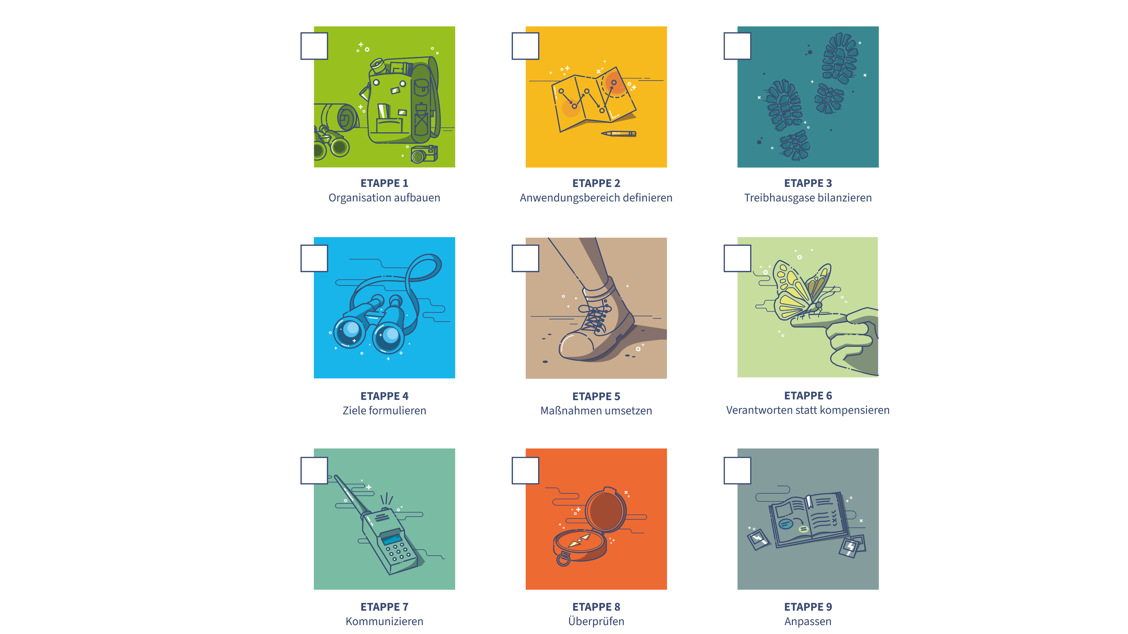
Etappen – Wo stehen wir?
Legende
umgesetzt
In Erarbeitung
Notes:
Hinweise:
Diese Abbildung ermöglicht es, darzustellen, welche Etappen auf dem Weg zur treibhausgasneutralen Verwaltung bereits umgesetzt wurden oder welche aktuell noch in Erarbeitung sind. Die Etappen orientieren sich am Leitfaden des Umweltbundesamtes aus dem Jahr 2021. In darauf aufbauenden Darstellungen und auch in der Praxis werden diese Etappen teilweise vereinfacht in weniger Stufen dargestellt, z.B. als Grundsatzbeschluss, Bilanzierung, Planung/Konzept, Umsetzung und Monitoring/Controlling. Wesentliche Unterscheidung und Weiterentwicklung im Vergleich zum UBA-Leitfaden: Eine freiwillige Kompensation im Kontext der Verwaltung wird nicht als tragfähig eingeschätzt. Die Etappe ist jedoch verblieben, da die Auseinandersetzung und Erarbeitung einer Position hier notwendig bleibt.
Weiterführende Information:
[1] Umweltbundesamt, Der Weg zur treibhausgasneutralen Verwaltung: Etappen und Hilfestellungen, 2021
https://www.umweltbundesamt.de/publikationen/der-weg-zur-treibhausgasneutralen-verwaltungbundesamt
Diese Inhalte dürfen frei verwendet werden. Bitte nennen Sie NKI-Projekt IkKa – Instrumente für kommunale Klimaschutzarbeit – Etappen-Rucksack 2024 als Quelle.

Slide 5
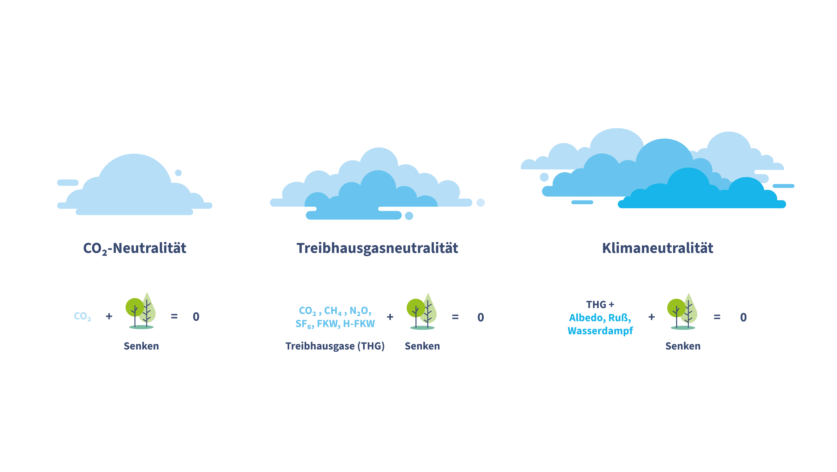
Definitionen von „Neutralität“
Notes:
Hinweise:
Die Begriffe Klimaneutralität, Treibhausgasneutralität oder CO₂- Neutralität werden im Alltagsgebrauch oft synonym verwendet, obwohl sie nicht deckungsgleich sind. Im Kern unterscheiden sie sich darin, welche negativen Effekte auf das Erdklima berücksichtigt werden. Wenn es um die Zielerreichung geht, ist es daher wichtig, noch einmal genau hinzuschauen, was eigentlich genau „neutral“ werden soll. Die CO₂-Neutralität fokussiert auf einen „netto null“ Ausstoß nur eines Treibhausgases – dem Kohlendioxid (CO₂). In Deutschland entfallen rund 88 % der Treibhausgasfreisetzung auf CO₂. Auch wenn dieses ein zentraler Leitindikator ist, sind auch Emissionen weiterer Treibhausgase klimaschädigend, darunter insbesondere die von Methan, Lachgas und fluorierten Kohlenwasserstoffverbindungen (F-Gasen). Ein „netto null“ Ausstoß aller relevanten Treibhausgase ist daher als Treibhausgasneutralität zu verstehen. Es wird empfohlen, diesen Begriff im Kontext der kommunalen Verwaltung zu verwenden. Klimaneutralität wiederum bedeutet sehr viel mehr, nämlich das Fehlen sämtlicher menschengemachten negativen Effekte auf das Klimasystem, darunter auch die von z. B. Wasserdampf, Ruß, Flächenversiegelungen oder Änderungen der Oberflächen durch Landnutzungen.
Weiterführende Informationen:
[1] Umweltbundesamt Factsheet Treibhausgasneutralität, 2021
https://www.umweltbundesamt.de/sites/default/files/medien/376/publikationen/2021-03-24_factsheet_treibhausgasneutralitaet_in_kommunen.pdf
[2] Klima-Bündnis Bericht „CO2-neutal? THG-neutral? Klimaneutral? Ist doch egal, Hauptsache neutral?“, 2023
https://www.klimabuendnis.org/fileadmin/Inhalte/4_Activities/Projects/IkKa_AP01_Bericht_KB.pdf
Diese Inhalte dürfen frei verwendet werden. Bitte nennen Sie NKI-Projekt IkKa – Instrumente für kommunale Klimaschutzarbeit – Etappen-Rucksack 2024 als Quelle.

Slide 6
Beispiele in Bezug auf Ausgleiche/Kompensation

Slide 7
Beispiele in Bezug auf Ausgleiche/Kompensation

Slide 8
Motivation und Werte
Vorbildfunktion
Vorreiter sein
Motivator
Wollen
Nachfrage nach klimaverträglichen Produkten und Dienstleistungen
Gesetzliche Vorgaben umsetzen
Sollen
Können
Klimapolitik ohne Widerspruch
Transformation bewerkstelligen
Glaubwürdigkeit
Praktische Erfahrungen machen
Berücksichtigen der Wissenschaft
Notes:
Konzept der Pädagogik und/oder „selbstlernenden Organisation“ oder auch Personalentwicklung …..
Sollen (auch teilweise Dürfen): übergeordneter Rahmen
Können: Fähigkeiten und Kompetenzen
Wollen: Motivation
Keine Übereinstimmung von Sollen und Wollen => Wertekonflikt
Keine Übereinstimmung von Sollen und Können => Über/Unterforderung
Übereinstimmung von Wollen/Können => Selbsteinschätzung/individuelles Lernen
Kann für Einzelpersonen gelten, aber auch für Organisationen wie eine Verwaltung

Slide 9
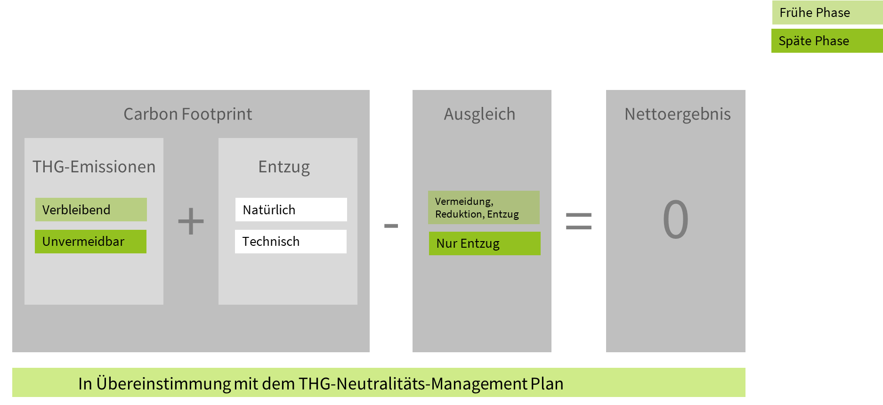
ISO 14068-1 Treibhausgasneutralität
Notes:
Mehr dazu unter: https://www.umweltbundesamt.de/publikationen/ein-standard-fuer-die-treibhausgasneutralitaet

Slide 10
Kontakt
Benjamin Gugel
Telefon: 06221 47 67-43
E-Mail: benjamin.gugel@ifeu.de
Carsten Kuhn
Telefon: 069 717139-37
E-Mail: c.kuhn@klimabuendnis.org
Marion Elle
Telefon: 0341 224762-15
E-Mail: marion.elle@ie-leipzig.com

